Slide 1
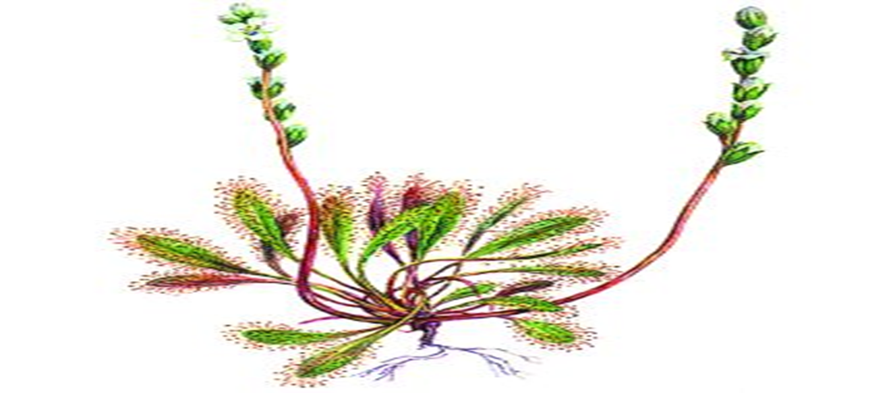
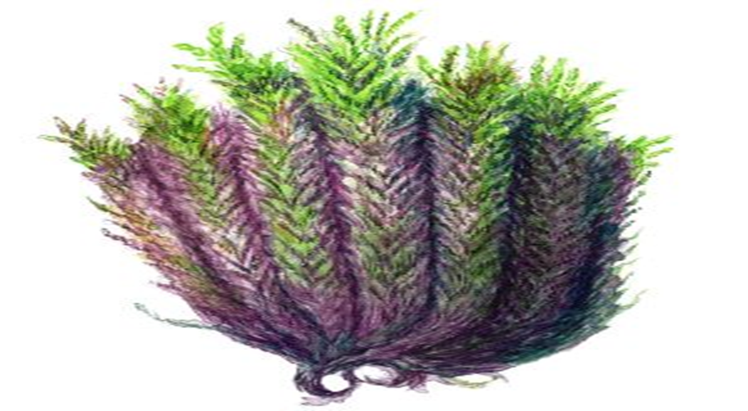
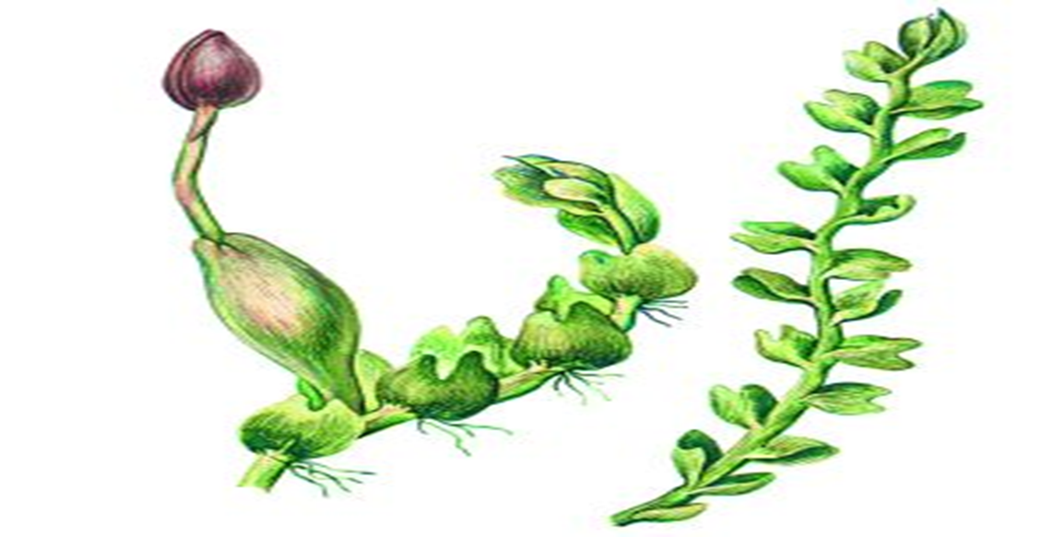
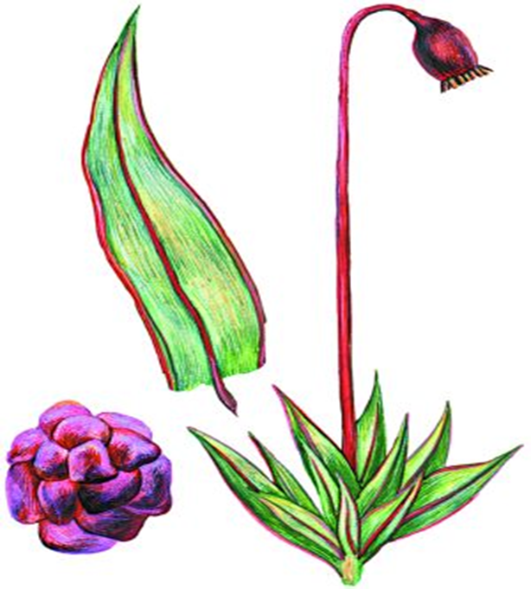
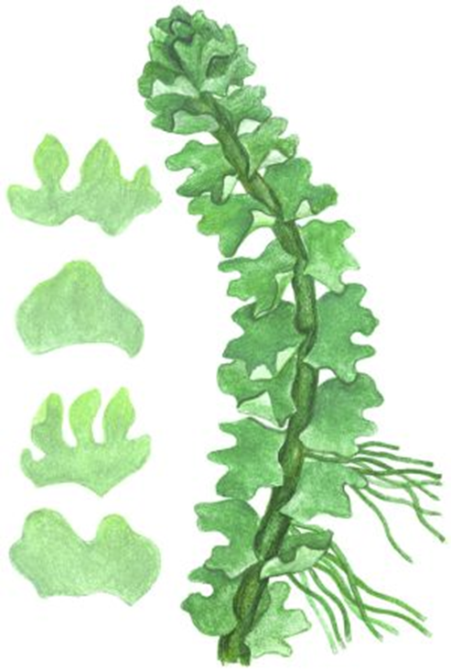
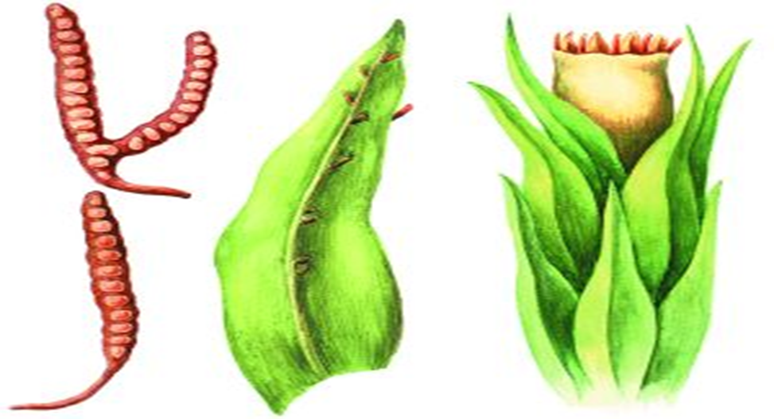
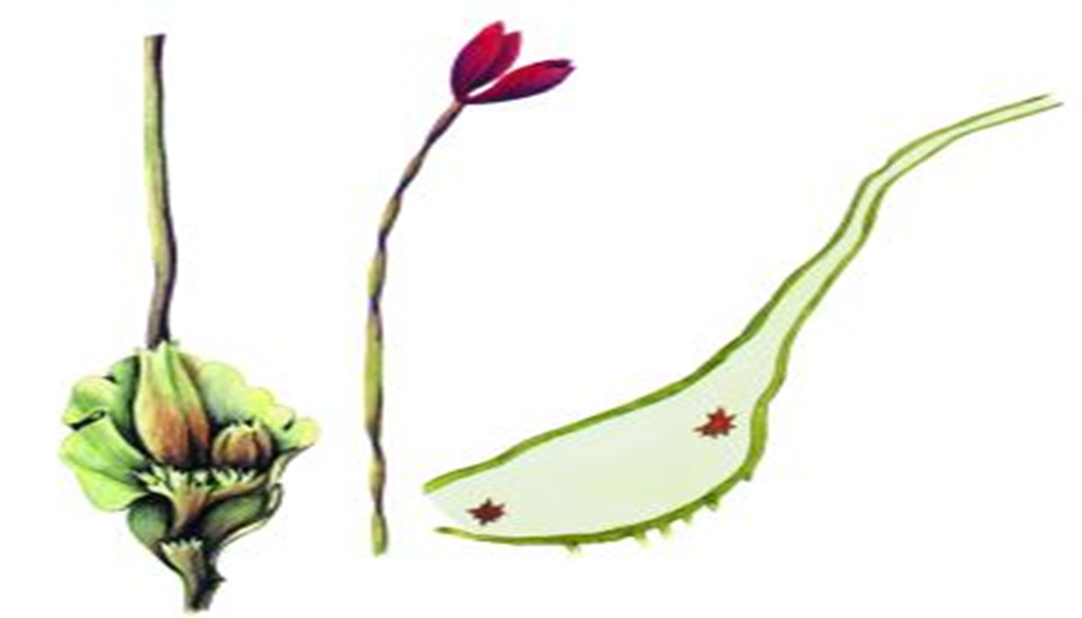
Мхи из красной книги беларуси

Slide 2
Тип: СОСУДИСТЫЕ РАСТЕНИЯ Отдел: ПОКРЫТОСЕМЕННЫЕ (ЦВЕТКОВЫЕ) Класс: ДВУДОЛЬНЫЕ (МАГНОЛИОПСИДЫ) Порядок: КАМНЕЛОМКОЦВЕТНЫЕ Семейство: РОСЯНКОВЫЕ Вид: РОСЯНКА ПРОМЕЖУТОЧНАЯ Категория охраны: 3 Международная значимость: Включен в Красную книгу Беларуси 2го издания (1993). Охраняется в Латвии, Литве, Украине и Польше. Описание: Многолетнее травянистое растение высотой 5-8 см с розеткой прикорневых листьев, которые обычно направленs вверх. Стебель укороченный. Листовые пластинки удлиненно-обратнояйцевидные, клиновидно суженные в длинный (1,5-3,0 см) черешок. Поверхность листьев с многочисленными красноватыми железистыми головчатыми липкими волосками. Цветки мелкие, обоеполые, правильные и пятимерные, белые, в негустых кистевидных, слегка завернутых соцветиях. Цветочные стебли-стрелки безлистные, приподняты у основания, дуговидно изогнутые вверх, высотой 5-8 см. Плод – многосемянная коробочка с 3-4 удлиненными бороздками.

Slide 3
Тип: МОХООБРАЗНЫЕ (BRYOPHYTA) Тип: МОХООБРАЗНЫЕ (BRYOPHYTA Тип: МОХООБРАЗНЫЕ Отдел: МОХООБРАЗНЫЕ Класс: ПЕЧЕНОЧНИКИ Порядок: МЕТЦГЕРИЕВЫЕ Семейство: ПАЛЛАВИЧИНИЕВЫЕ Вид: МЕРКИЯ ИРЛАНДСКАЯ Категория охраны: 1 Международная значимость: Включен во 2-е издание Красной книги Беларуси (1993). Охраняется в Польше и Литве. Описание: Слоевище распростертое, светло- или желтовато-зеленое, в свежем состоянии с волнистыми краями и сильным запахом. Среднее утолщенное ребро с 2 неясными проводящими пучками, внизу с ризоидами. Псевдопериантий цилиндрический, внешняя обертка глубокораздельная, из сросшихся у основания листочков. Коробочка на ножке, овальная до цилиндрической, раскрывается 4 продольными створками .

Slide 4
Тип: МОХООБРАЗНЫЕ Отдел: МОХООБРАЗНЫЕ Класс: ПЕЧЕНОЧНИКИ Порядок: ЮНГЕРМАННИЕВЫЕ Семейство: ЮНГЕРМАННИЕВЫЕ Вид: ГИМНОКОЛЕЯ ВЗДУТАЯ Категория охраны: 2 Международная значимость: Включен в Красную книгу Беларуси 2-го издания (1993). Описание: Образует широкие дерновинки, от светло-зеленого до черноватого или темно-бурого цвета. Побеги с косо расположенными листьями, до 1/4 - 1/3 длины двухлопастными. Лопасти листа тупые или заостренные. Периантий от почти шаровидного до обратнояйцевидного или грушевидного. Коробочка на ножке, раскрывается 4-мя продольными створками .

Slide 5
Тип: МОХООБРАЗНЫЕ (BRYOPHYTA) Тип: МОХООБРАЗНЫЕ (BRYOPHYTA Отдел: МОХООБРАЗНЫЕ Порядок: ЮНГЕРМАННИЕВЫЕ Семейство: ЮНГЕРМАННИЕВЫЕ Вид: МАССУЛЯРИЯ РЫХЛАЯ Категория охраны: 2 Международная значимость: Впервые включен в Красную книгу Беларуси. Охраняется в Польше. Включен в Красную книгу Европы. Описание: Растение бледно-зеленое или красноватое, обычно пронизывающее дерновины сфагнов. Побеги длиной 1-2 см, с тонким, извилистым стеблем, на нижней стороне пурпурно-красным. Листья курчавые, рыхло расположенные, очень косо прикрепленные, несимметричные, округло-квадратные или неправильно округло-яйцевидные, до 2/5 – 2/3 длины с 2-3 (4) неравными широкояйцевидными или широко-яйцевидно-треугольными, большей частью тупыми лопастями .

Slide 6
Тип: МОХООБРАЗНЫЕ (BRYOPHYTA)
Тип: МОХООБРАЗНЫЕ Отдел: МОХООБРАЗНЫЕ Класс: МХИ Порядок: СФАГНОВЫЕ Семейство: СФАГНОВЫЕ Вид: СФАГНУМ МЯГКИЙ. Категория охраны: 3 Международная значимость: Включен в Красную книгу СССР (1984) и Красную книгу Беларуси 2-го издания (1993). Охраняется в Украине, Польше и Литве. Описание: Дерновинки компактные, высотой до 10-15 см, бледно-серо-зеленые, с желтоватым оттенком. Ветви повислые, собранные, большей частью по 2-4, реже по 1-2 в заостренные вверху пучки. Стеблевые листья ромбовидные, продолговато- или треугольно-языковидные, с зубчатыми близ верхушки краями. Веточные листья яйцевидно-ланцетные, сильно вогнутые, с краевым желобком. Коробочка шаровидная, на ложноножке, раскрывается отбрасыванием крышечки .

Slide 7
http://redbook.minpriroda.gov.by/plants/188_picture.jpg
Тип: МОХООБРАЗНЫЕ Отдел: МОХООБРАЗНЫЕ Класс: МХИ Порядок: ОРТОТРИХОВЫЕ Семейство: ОРТОТРИХОВЫЕ Вид: ОРТОТРИХУМ ЛАЙЕЛЯ Категория охраны: 2 Международная значимость: Включен в Красную книгу Беларуси 2-го издания (1993). Охраняется в Польше и Литве. Описание: Крупные темно- или коричнево-зеленые очень рыхлые дерновинки (или примесь к другим мхам) высотой 2-7 см. Листья с продолговатым основанием, линейно-ланцетные, длинно и резко заостренные, килеватые. Клетки вверху листа округлые и продолговатые, сильно утолщенные, с длинными игольчатыми папиллами, в основании возле жилки линейные, у краев квадратные. Коробочка погруженная или немного выступающая из перихеция, большая, удлиненно-яйцевидная, с длинной шейкой, бледно-желтая, с 8 полосками. Устьица поверхностные .

Slide 8
Тип: МОХООБРАЗНЫЕ Отдел: МОХООБРАЗНЫЕ Класс: МХИ Порядок: БРИЕВЫЕ Семейство: БРИЕВЫЕ Вид: БРИУМ КЛИНГГРЕФФА. Категория охраны: 2 Международная значимость: Включен во 2-е издание Красной книги Беларуси (1993). Описание: Стебли длиной 2-5 см, простые или разветвленные. Листья яйцеобразно-ланцетные с отогнутыми краями. Жилка выходит из верхушки листа коротким зубчатым острием. Клетки листа продолговато-ромбические со слабоутолщенными стенками. Коробочка на красной ножке, маленькая, от яйцевидной до обратно-яйцевидной, спелая – красная. Перистом двойной .

